Slide 1
ANÀLISI DE DADES · SISMOLOGIA
Terratrèmols:
patrons i anomalies
Clustering amb K-Means i detecció d’esdeveniments atípics
Presentació del projecte · Python · Aprenentatge no supervisat
Nom i grup: ____________________
2026

Slide 2
01 · PUNT DE PARTIDA
I si milers de terratrèmols amaguen patrons?
Pregunta inicial: podem resumir dades sísmiques i detectar registres que s’allunyen del comportament habitual?
EL REPTE
LA IDEA
EL RESULTAT
Un fitxer amb milers de registres és difícil d’interpretar mirant fila per fila.
Deixar que un algorisme agrupi esdeveniments semblants segons les seves característiques.
Un mapa de grups, un resum quantitatiu i una llista d’esdeveniments atípics per investigar.
Important: l’algorisme explora patrons; no prediu quan ni on passarà el pròxim terratrèmol.
2

Slide 3
02 · INTERÈS I OBJECTIU
Per què val la pena fer-ho?
El projecte transforma una taula en evidència visual i preguntes que es poden investigar.
CIÈNCIA
DADES
COMUNICACIÓ
Explorar relacions entre magnitud, profunditat i localització.
Practicar neteja, normalització, modelatge i validació amb dades reals.
Explicar milers de punts amb mapes, gràfics i indicadors interpretables.
Objectiu general: trobar grups exploratoris de terratrèmols i assenyalar els registres més allunyats dels seus veïns.
3

Slide 4
03 · DADES D’ENTRADA
Què analitzem?
Fitxer utilitzat: earthquakes.csv · les xifres següents s’han calculat sobre el fitxer proporcionat.
10.174
4 variables
Neteja
registres analitzats
magnitud · profunditat · latitud · longitud
S’eliminen files amb valors absents en les 4 variables.
Variable | Què representa
mag | Magnitud registrada
depth | Profunditat (km)
latitude | Latitud geogràfica
longitude | Longitud geogràfica
Per què aquestes quatre?
• Magnitud: mida de l’esdeveniment.
• Profunditat: context físic del sisme.
• Coordenades: distribució espacial.
4

Slide 5
04 · ESTRATÈGIA
Com es podria resoldre el problema?
S’han triat mètodes no supervisats perquè no hi ha etiquetes prèvies que indiquin el grup correcte.
1 · K-Means
2 · Veïns propers
3 · Alternatives
Agrupa registres en K grups segons la distància als centres. Eficient i fàcil de resumir.
Mesura si un registre queda lluny dels seus veïns; útil per prioritzar possibles anomalies.
DBSCAN (grups per densitat), clustering jeràrquic o Isolation Forest per a anomalies.
Per què aquesta combinació?
· K-Means dona una visió global
· Els veïns propers afegeixen una mirada local als casos inusuals.
5

Slide 6
05 · METODOLOGIA
Del CSV a la interpretació
Pipeline reproduïble implementat en Python.
01
02
03
04
05
06
Carregar
→
Netejar
→
Escalar
→
Agrupar
→
Validar
→
Explorar
pandas · llegir CSV
eliminar NaN
Z-score
K-Means · K=3
silhouette · ARI
veïns · gràfics
La normalització és clau perquè magnitud, profunditat i coordenades tenen escales molt diferents.
6

Slide 7
06 · PREPARACIÓ
Per què normalitzem amb Z-score?
Per evitar que una variable domini les distàncies només perquè té valors numèrics més grans.
z = (x − mitjana) / desviació estàndard
Abans
Després
Conseqüència
Profunditat pot arribar a centenars de km; magnitud acostuma a tenir una escala molt menor.
Cada variable queda expressada en unitats de desviació estàndard respecte de la seva mitjana.
Les quatre variables contribueixen a les distàncies d’una manera més comparable.
Nota metodològica: les coordenades s’escalen com a variables numèriques; això no equival a una distància geodèsica sobre l’esfera terrestre.
7

Slide 8
07 · MODEL
Què fa K-Means?
El model assigna cada observació al centre més proper i recalcula els centres iterativament.
Inicialitzar
Assignar
Actualitzar
Escollir K centres inicials.
Cada terratrèmol va al centre més proper en l’espai normalitzat.
Recalcular els centres i repetir fins a convergir.
Configuració del codi: KMeans(n_clusters=3, random_state=42, n_init=10). La llavor fixa i les 10 inicialitzacions ajuden a fer el resultat reproduïble i a reduir dependència d’una única inicialització.
8

Slide 9
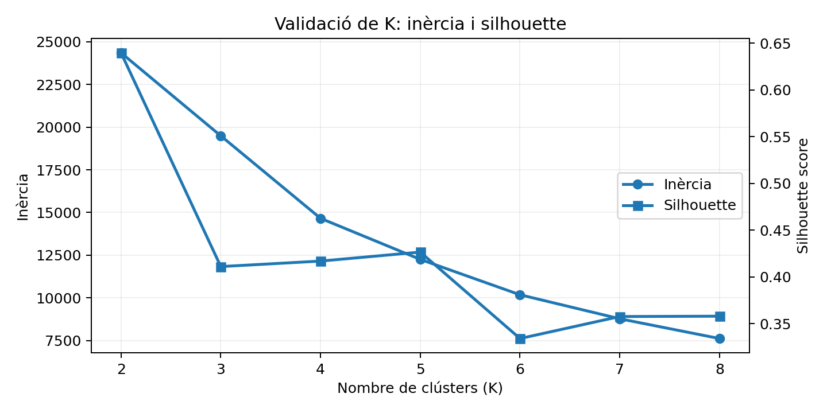
08 · TRIA DE K
Per què hem triat K = 3?
La tria és útil per comunicar una primera segmentació, però la validació no demostra que 3 sigui el valor òptim universal.
• K=3 és una solució intermèdia, fàcil de visualitzar i interpretar.
• La inèrcia disminueix quan K augmenta: per si sola no decideix el millor K.
• Silhouette més alta entre K=2…8: K=2 (0,640); K=5 és la més alta entre K=3…8 (0,427).
• Per tant, K=3 és una decisió pràctica; cal comparar més opcions abans d’afirmar que és òptima.
9

Slide 10
09 · VALIDACIÓ QUANTITATIVA
Què ens diuen els indicadors?
Resultats reproduïts amb random_state=42, n_init=10 i silhouette calculada sobre una mostra de fins a 2.000 punts.
K | Inèrcia | Silhouette
2 | 24.346.2 | 0.640
3 | 19.486.7 | 0.411
4 | 14.658.7 | 0.417
5 | 12.255.6 | 0.427
6 | 10.184.1 | 0.334
7 | 8.780.0 | 0.358
8 | 7.622.5 | 0.358
Inèrcia
Suma de distàncies quadràtiques als centres; baixa quan augmenta K.
Silhouette
Compara cohesió interna i separació entre grups; valors més alts solen ser preferibles.
Lectura honesta: les mètriques no justifiquen presentar K=3 com el millor en tots els criteris.
10

Slide 11
10 · VALIDACIÓ D’ESTABILITAT
El resultat es manté si canviem la llavor?
Es compara la partició de K=3 amb la solució de referència (seed=42) mitjançant ARI.
Llavor | Inèrcia | ARI vs. seed 42
1 | 19.486.71 | 1.000
2 | 19.486.70 | 1.000
3 | 19.486.71 | 1.000
4 | 19.486.71 | 1.000
5 | 19.486.71 | 1.000
ARI = 1,000
mateixa partició en aquestes proves
• ARI (Adjusted Rand Index) compara si dos agrupaments coincideixen.
• En les cinc llavors provades, la partició és idèntica a la base.
• Això dona evidència d’estabilitat per a aquestes proves, no una garantia universal.
11

Slide 12
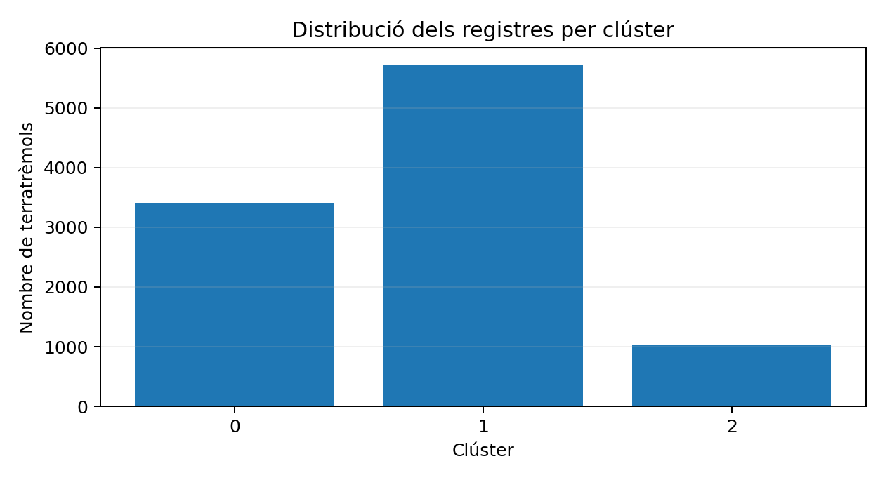
11 · RESULTATS
Tres grups amb perfils diferents
Mitjanes calculades sobre les dades originals; els números de clúster són etiquetes arbitràries, no categories naturals.
Clúster | N | Magnitud mitjana | Profunditat mitjana
0 | 3.414 | 1.52 | 33.0 km
1 | 5.721 | 1.31 | 7.7 km
2 | 1.039 | 4.50 | 73.0 km
Lectura exploratòria: el clúster 2 concentra registres amb magnitud mitjana més alta i profunditat mitjana més gran. Cal estudiar-ne la composició abans d’atribuir-hi una explicació geològica.
12

Slide 13
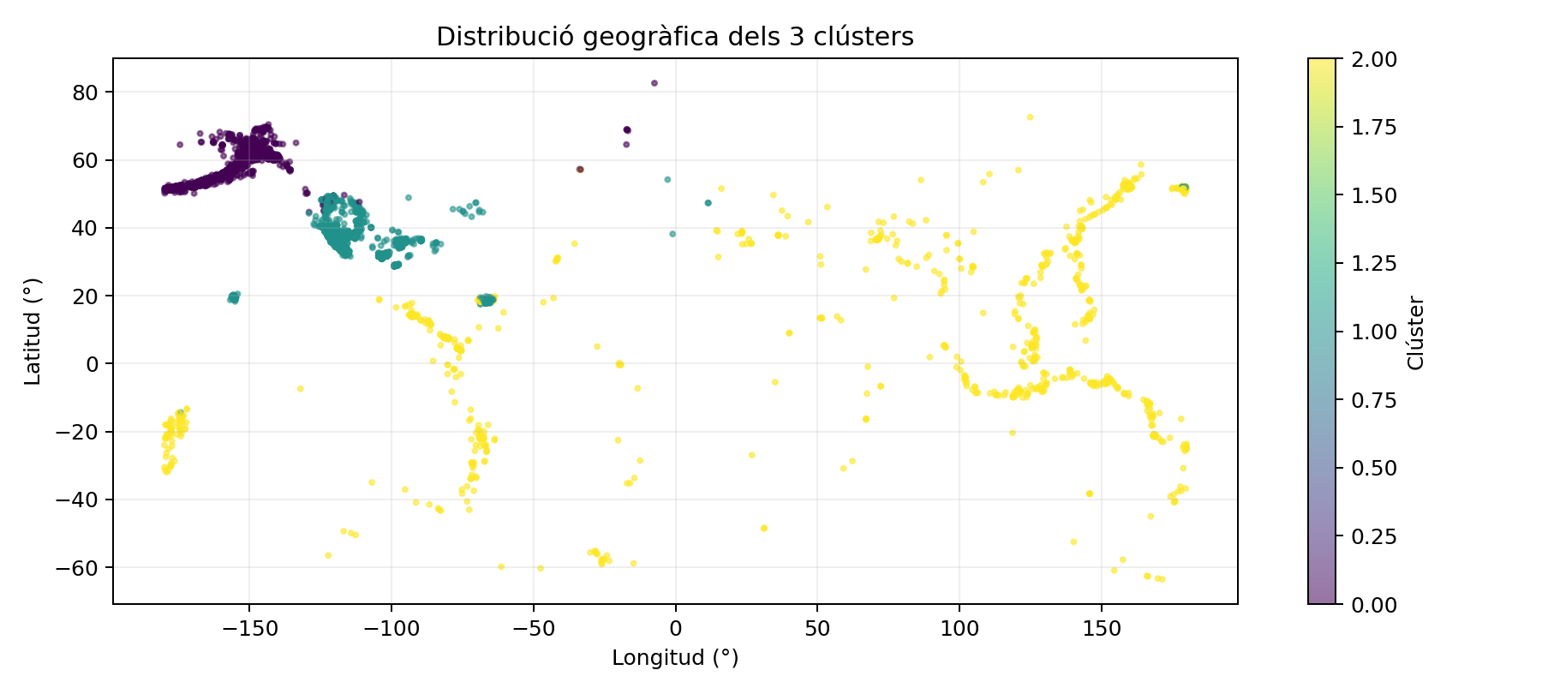
12 · RESULTAT VISUAL
On apareixen els clústers?
Mapa de longitud i latitud: cada punt és un registre; el color representa el clúster assignat.
• La segmentació reflecteix patrons espacials i també magnitud/profunditat.
• Les coordenades no s’han tractat com a distàncies geogràfiques esfèriques.
• El mapa és exploratori: els límits de color no són fronteres tectòniques.
13

Slide 14
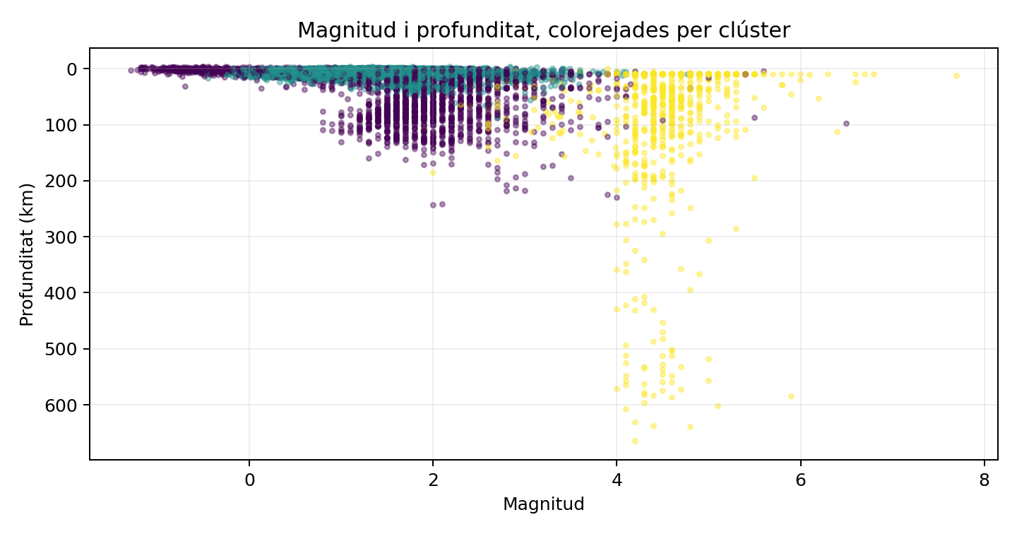
13 · INTERPRETACIÓ
Magnitud i profunditat no expliquen tot soles
Aquest gràfic ajuda a veure la dispersió i els solapaments entre grups.
• Hi ha solapament entre clústers: cap grup s’ha d’interpretar com una classe sísmica oficial.
• La profunditat té valors extrems que poden influir en el model.
• Els resultats depenen de les variables, l’escala i K.
14

Slide 15
14 · DETECCIÓ D’ANOMALIES
Com identifiquem casos inusuals?
S’utilitza la distància mitjana als cinc veïns més propers en l’espai normalitzat.
1 · Veïns
2 · Distància
3 · Rànquing
NearestNeighbors(n_neighbors=6): el primer veí és el mateix punt i s’ignora.
Es calcula la mitjana de distància als altres cinc veïns.
Els cinc valors més alts es mostren com a candidats anòmals.
# | Lloc | Magnitud | Prof. km
1 | 236 km ESE of Makarov, Russia | 4.1 | 493.9
2 | Vanuatu region | 4.2 | 665.1
3 | 81 km NNW of Malfa, Italy | 4.9 | 367.1
4 | 43 km SSE of Otorohanga, New Ze… | 5.3 | 286.0
5 | 47 km SSE of Irpa Irpa, Bolivia | 4.0 | 359.3
Anomalia estadística ≠ error ni terratrèmol perillós: és un punt poc semblant als seus veïns segons les variables triades.
15

Slide 16
15 · EXECUCIÓ DEL CODI
Com reproduir l’anàlisi
Els dos scripts proporcionats separen l’anàlisi principal de la validació del model.
Script principal · presentation_matias_FINAL.py
Script de validació · validacio_FINAL.py
1. Carrega i neteja earthquakes.csv
2. Normalitza les quatre variables
3. Ajusta K-Means amb K=3
4. Calcula distàncies als veïns i dibuixa el gràfic
1. Prova K=2…8
2. Calcula inèrcia i silhouette
3. Compara llavors amb ARI
4. Desa el mapa geogràfic com fig_mapa.png
Dependències principals: pandas · numpy · matplotlib · scikit-learn
python presentation_matias_FINAL.py | python validacio_FINAL.py
Cal tenir el CSV al mateix directori que els scripts i les llibreries instal·lades.
16

Slide 17
16 · APLICACIONS
Què se’n pot fer?
L’anàlisi és un suport per explorar dades, no un sistema d’alerta.
Exploració científica
Control de qualitat
Comunicació
Identificar agrupacions que mereixin estudi geològic posterior.
Detectar registres que convé revisar per valors atípics o inconsistències.
Convertir una taula extensa en visualitzacions que expliquen patrons.
Possible ampliació: incorporar temps, tipus de magnitud, incerteses i informació de plaques tectòniques; després validar amb experts i fonts independents.
17

Slide 18
17 · LIMITACIONS I MILLORES
Què no podem concloure?
Reconèixer els límits és part de fer una anàlisi rigorosa.
• K-Means afavoreix grups compactes i depèn de distàncies euclidianes.
• Latitud/longitud no són una representació perfecta de distàncies sobre el globus.
• Els resultats depenen de la finestra temporal, la qualitat i la cobertura de les dades.
• La distància als veïns marca atipicitat, no risc sísmic ni magnitud futura.
• Cal provar K alternatius, projeccions geogràfiques i mètodes com DBSCAN.
18

Slide 19
18 · CONCLUSIONS
Què ens emportem?
Del problema inicial a una resposta basada en dades.
Hem construït
Hem contrastat
Hem après
Un flux complet: neteja, normalització, clustering, validació i visualització.
K=3 és estable en les llavors provades, però no maximitza la silhouette global.
Els clústers i les anomalies són pistes per investigar, no veredictes científics.
Conclusió final: l’aprenentatge no supervisat ajuda a veure patrons en dades sísmiques, sempre que validem els resultats i expliquem amb claredat què signifiquen —i què no.
19

Slide 20
19 · TANCAMENT
I ara, què investigaries?
Pregunta al públic per obrir el debat i demostrar domini del tema.
Si canviéssim K=3 per K=2 o K=5, quin criteri prioritzaries: simplicitat, silhouette o interpretabilitat científica?
Pregunta 1
Pregunta 2
Pregunta 3
Una anomalia sempre és un error?
Per què cal normalitzar?
Com validaries els clústers amb dades externes?
20

